Slide 1


Slide 2
Breve Histórico
“Antigo Fundeb”
Vigência até 2020
“Novo Fundeb”
Vigência definitiva
PEC n. 191/2012
PEC n. 15/2015
PEC n. 65/2019
PEC n. 33/2019
EC n. 14/1996
EC n. 53/2006
Lei n. 11.494/2007
EC n. 108/2020
Esforço para incorporar definitivamente o Fundeb ao ordenamento
“Fundef”
Vigência até 2006
Notes:
FUNDEB:
O Fundo de Manutenção da Educação Básica e Valorização dos Profissionais do Magistério (Fundeb) é um fundo especial, de natureza contábil, como consta em norma do art. 212-A da Constituição da República Federativa do Brasil de 1988 (CRFB/1988), formado pelo rateio de impostos e transferências de todas as Unidades Federativas e que se destina à manutenção e ao desenvolvimento da educação básica e à remuneração condigna de seus profissionais.

Slide 3



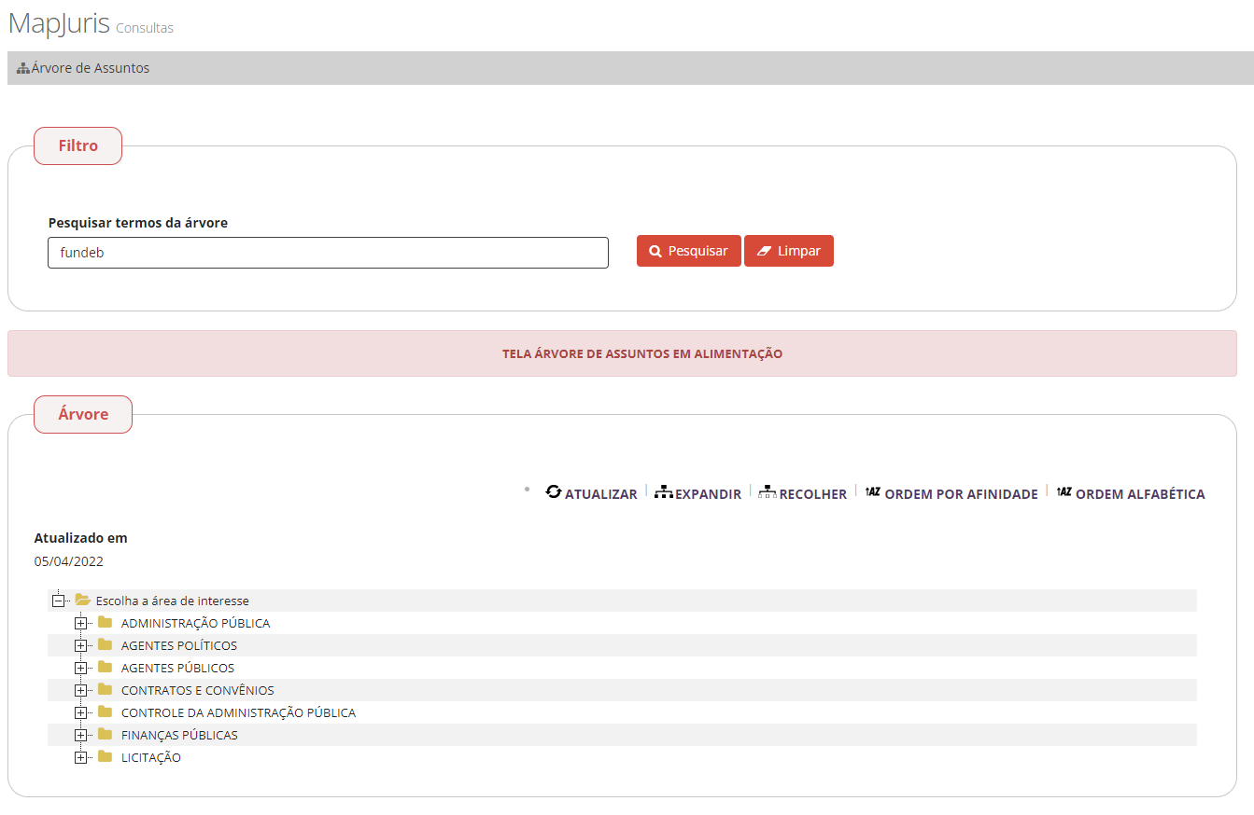
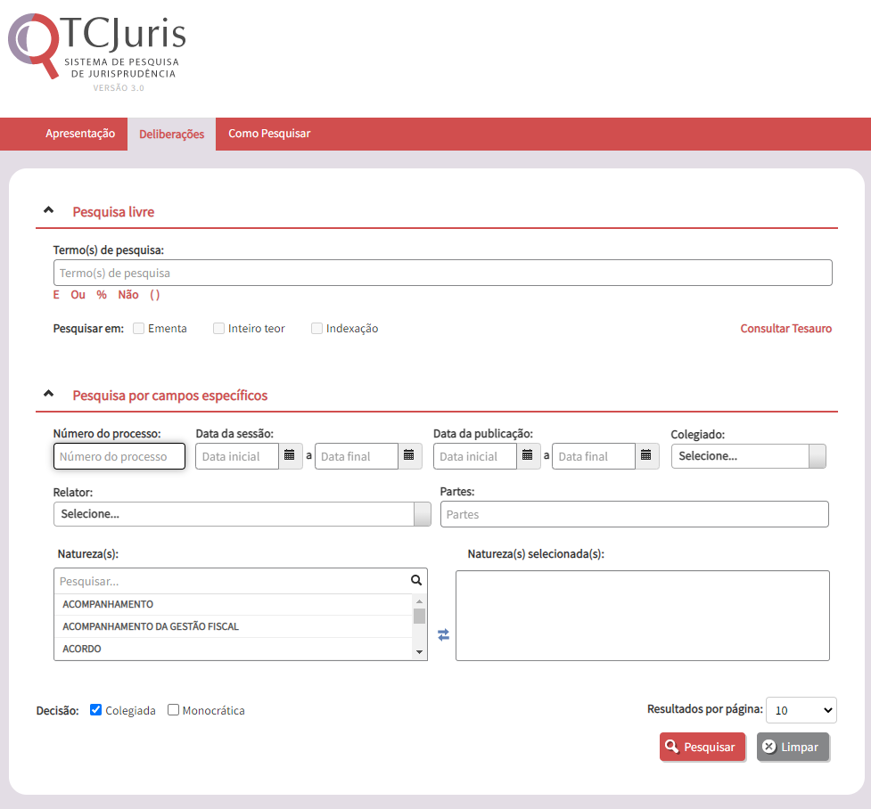
Regime Jurídico do Novo FUNDEB
“Antigo Fundeb”
Vigência até 2020
“Novo Fundeb”
Vigência definitiva
PEC n. 191/2012
PEC n. 15/2015
PEC n. 65/2019
PEC n. 33/2019
EC n. 14/1996
Lei n. 14.113/2020
Lei n. 14.276/2021
Lei 14.325/2022
IN TCE-MG n. 2/2021
Material do FNDE
EC n. 53/2006
EC n. 108/2020
Manual do Novo Fundeb;
Cartilha Novo Fundeb;
Perguntas e Respostas Novo Fundeb.
Jurisprudência de Órgãos de Controle
Consultas do TCE-MG;
Manifestações do Poder Judiciário.
Esforço para incorporar definitivamente o Fundeb no ordenamento
“Fundef”
Vigência até 2006
Notes:
EC n. 108/2020:
- Arts. 158, 163-A, 193, 206, 211, 212, 212-A, da CRFB/1988;
- Arts. 60 e 107 do ADCT.
Caráter orientativo do material do FNDE.

Slide 4



Regime Jurídico do Novo FUNDEB
EC n. 108/2020
Lei n. 14.113/2020
Lei n. 14.276/2021
Material do FNDE
Manual do Novo Fundeb;
Cartilha Novo Fundeb;
Perguntas e Respostas Novo Fundeb.
Jurisprudência de Órgãos de Controle
Consultas do TCE-MG;
Manifestações do Poder Judiciário.

Slide 5
Regime Jurídico do Novo FUNDEB
Material do FNDE
Manual do Novo Fundeb;
Cartilha Novo Fundeb;
Perguntas e Respostas Novo Fundeb.

Slide 6
Regime Jurídico do Novo FUNDEB
Material do FNDE
Manual do Novo Fundeb;
Cartilha Novo Fundeb;
Perguntas e Respostas Novo Fundeb.

Slide 7
FUNDEB: Principais Temas
1
Regra geral de aplicação dos recursos do Fundeb
6
2
Prazo para aplicação dos recursos do Fundeb
Conceito de “abono” e o rateio das sobras dos recursos do Fundeb
5
5
4
3
Conceito de “profissionais da educação básica”
3
6
Principais vedações
4
2
Conceito de “remuneração”
1

Slide 8
FUNDEB: Regra Geral de Aplicação dos Recursos
Lei n. 14.113/2020, art. 25:
Os recursos dos Fundos (...) serão utilizados em ações
consideradas de manutenção e de desenvolvimento do
ensino para a Educação básica pública.
6
5
Lei n. 9.394/1996, arts. 70 e 71:
4
Considerar-se-ão como de manutenção e desenvolvimento
do ensino as despesas realizadas com vistas à consecução
dos objetivos básicos das instituições educacionais de todos
os níveis, compreendendo as que se destinam a: (...)
Não constituirão despesas de manutenção e
desenvolvimento do ensino aquelas realizadas com: (...)
3
2
1
Notes:
Art. 70. Considerar-se-ão como de manutenção e desenvolvimento do ensino as despesas realizadas com vistas à consecução dos objetivos básicos das instituições educacionais de todos os níveis, compreendendo as que se destinam a:
I - remuneração e aperfeiçoamento do pessoal docente e demais profissionais da educação;
II - aquisição, manutenção, construção e conservação de instalações e equipamentos necessários ao ensino;
III – uso e manutenção de bens e serviços vinculados ao ensino;
IV - levantamentos estatísticos, estudos e pesquisas visando precipuamente ao aprimoramento da qualidade e à expansão do ensino;
V - realização de atividades-meio necessárias ao funcionamento dos sistemas de ensino;
VI - concessão de bolsas de estudo a alunos de escolas públicas e privadas;
VII - amortização e custeio de operações de crédito destinadas a atender ao disposto nos incisos deste artigo;
VIII - aquisição de material didático-escolar e manutenção de programas de transporte escolar.
Art. 71. Não constituirão despesas de manutenção e desenvolvimento do ensino aquelas realizadas com:
I - pesquisa, quando não vinculada às instituições de ensino, ou, quando efetivada fora dos sistemas de ensino, que não vise, precipuamente, ao aprimoramento de sua qualidade ou à sua expansão;
II - subvenção a instituições públicas ou privadas de caráter assistencial, desportivo ou cultural;
III - formação de quadros especiais para a administração pública, sejam militares ou civis, inclusive diplomáticos;
IV - programas suplementares de alimentação, assistência médico-odontológica, farmacêutica e psicológica, e outras formas de assistência social;
V - obras de infra-estrutura, ainda que realizadas para beneficiar direta ou indiretamente a rede escolar;
VI - pessoal docente e demais trabalhadores da educação, quando em desvio de função ou em atividade alheia à manutenção e desenvolvimento do ensino.

Slide 9



FUNDEB: Regra Geral de Aplicação dos Recursos
6
Inativos
Consultas n. 713677, 694446
Art. 212, §7º da CF/88
5
Uniforme Escolar
Merenda Escolar
4
Consultas n. 876341, 655694, 676994.
Consultas n. 1101762*, 812411, 442463.
PCA n. 988003, 951923.
3
2
1
Notes:
Os gastos com a aquisição de uniformes, pastas e calçados não podem ser computados como despesas na manutenção e desenvolvimento do ensino, na medida em que tais itens não têm destinação coletiva, como ocorre, por exemplo, com os livros, conforme entendimento assentado nas Consultas n. 676994, de 28/04/04, n. 655694, de 27/02/02 e n. 450921, de 17/09/97, bem como no art. 5º, inciso VIII, da Instrução Normativa nº 13/2008 deste Tribunal.

Slide 10
FUNDEB: Prazo Para Aplicação dos Recursos
Lei n. 14.113/2020, art. 25, caput e §3º:
Os recursos dos Fundos (...) serão utilizados (...) no
exercício financeiro em que lhes forem creditados (...).
Até 10% dos recursos recebidos (...), poderão ser utilizados
no primeiro quadrimestre do exercício subsequente,
mediante abertura de crédito adicional.
6
5
4
Lei n. 11.494/2007, art. 21, caput e §2º:
3
Os recursos dos Fundos (...) serão utilizados (...) no
exercício financeiro em que lhes forem creditados (...).
Até 5% dos recursos recebidos (...), poderão ser utilizados
no primeiro trimestre do exercício subsequente,
mediante abertura de crédito adicional.
2
1
Notes:
“Parcela diferida”

Slide 11


FUNDEB: Prazo Para Aplicação dos Recursos Remanescentes
Lei n. 11.494/2007
Lei n. 14.113/2020
6
5%
10%
5
4
3
Até 5% dos recursos podiam ser aplicados no primeiro trimestre do exercício seguinte.
Até 10% dos recursos podem ser aplicados no primeiro quadrimestre do exercício seguinte.
2
1

Slide 12
FUNDEB: “Profissionais da Educação Básica”
Lei n. 14.113/2020, art. 26, caput:
(...) proporção não inferior a 70% dos recursos anuais totais dos
Fundos referidos no art. 1º desta Lei será destinada ao pagamento,
em cada rede de ensino, da remuneração dos profissionais da
educação básica em efetivo exercício.
6
5
4
Lei n. 11.494/2007, art. 22, caput:
Pelo menos 60% dos recursos anuais totais dos Fundos serão destinados
ao pagamento da remuneração dos profissionais do magistério da
educação básica em efetivo exercício na rede pública.
3
2
1

Slide 13
FUNDEB: “Profissionais da Educação Básica”
Lei n. 11.494/2007
Lei n. 14.113/2020
6
5
60%
70%
4
3
No mínimo 70% dos recursos (exceto VAAR), devem ser destinados à remuneração dos profissionais da educação básica.
No mínimo 60% dos recursos eram destinados à remuneração dos profissionais do magistério.
2
1

Slide 14
FUNDEB: “Profissionais da Educação Básica”
Lei n. 14.113/2020, art. 26, §1º, inciso II:
(...) docentes, profissionais no exercício de funções de suporte pedagógico direto
à docência, de direção ou administração escolar, planejamento, inspeção,
supervisão, orientação educacional, coordenação e assessoramento
pedagógico, e profissionais de funções de apoio técnico, administrativo
ou operacional, em efetivo exercício nas redes de ensino de educação básica.
6
5
4
Lei n. 11.494/2007, art. 22, p.u., inciso II:
profissionais do magistério da educação: docentes, profissionais que oferecem
suporte pedagógico direto ao exercício da docência: direção ou administração
escolar, planejamento, inspeção, supervisão, orientação educacional e
coordenação pedagógica
3
2
1

Slide 15
FUNDEB: “Profissionais da Educação Básica”
Lei n. 14.276/2021
Lei n. 14.113/2020
Profissionais da Educação Básica em Efetivo Exercício nas Redes de Ensino de Educação Básica
Profissionais da Educação Básica em Efetivo Exercício nas Redes Escolares de Educação Básica
6
D
5
B
Reexame da Posição do FNDE
4
A
C
3
Lei n.
11.494/2006
Profissionais do Magistério da Educação Básica em Efetivo Exercício na Rede Pública
2
1

Slide 16
FUNDEB: “Profissionais da Educação Básica”
Lei n. 14.113/2020
Lei n. 14.276/2021
Profissionais da Educação Básica em Efetivo Exercício nas Redes Escolares de Educação Básica
Profissionais da Educação Básica em Efetivo Exercício nas Redes de Ensino de Educação Básica
6
Reexame da Posição do FNDE
B
D
5
C
Professores com nível superior;
Trab. com diploma em pedagogia;
Trab. com curso técnico em área pedagógica;
Trab. com notório saber reconhecido pelo sistema de ensino;
Trab. que prestam serviço social ou de psicologia;
Trab. de atividades técnico-adm. ou de apoio.
Professores;
Trab. em suporte pedagógico direto à docência;
Trab. de atividades técnico-adm. ou de apoio;
Trab. que prestam serviço social ou de psicologia.
Professores;
Trab. em suporte pedagógico direto à docência;
Trab. de atividades técnico-adm. ou de apoio, DESDE QUE TENHA PELO MENOS UMA DAS FORMAÇÕES.
4
3
2
Consultas n. 1114501*, 1102368*, 1107545*, 1112538*, 1112613*.
1

Slide 17
FUNDEB: “Remuneração”
Lei n. 14.113/2020, art. 26, §1º, inciso I:
(...) o total de pagamentos devidos aos profissionais da educação básica,
em decorrência do efetivo exercício em cargo, emprego ou função, integrantes
da estrutura, quadro ou tabela de servidores (...), inclusive os encargos
sociais incidentes.
6
5
Lei n. 11.494/2007, art. 22, p.u., inciso I:
4
(...) o total de pagamentos devidos aos profissionais do magistério da educação,
em decorrência do efetivo exercício em cargo, emprego ou função, integrantes
da estrutura, quadro ou tabela de servidores (...) inclusive os encargos
sociais incidentes;
3
2
1

Slide 18
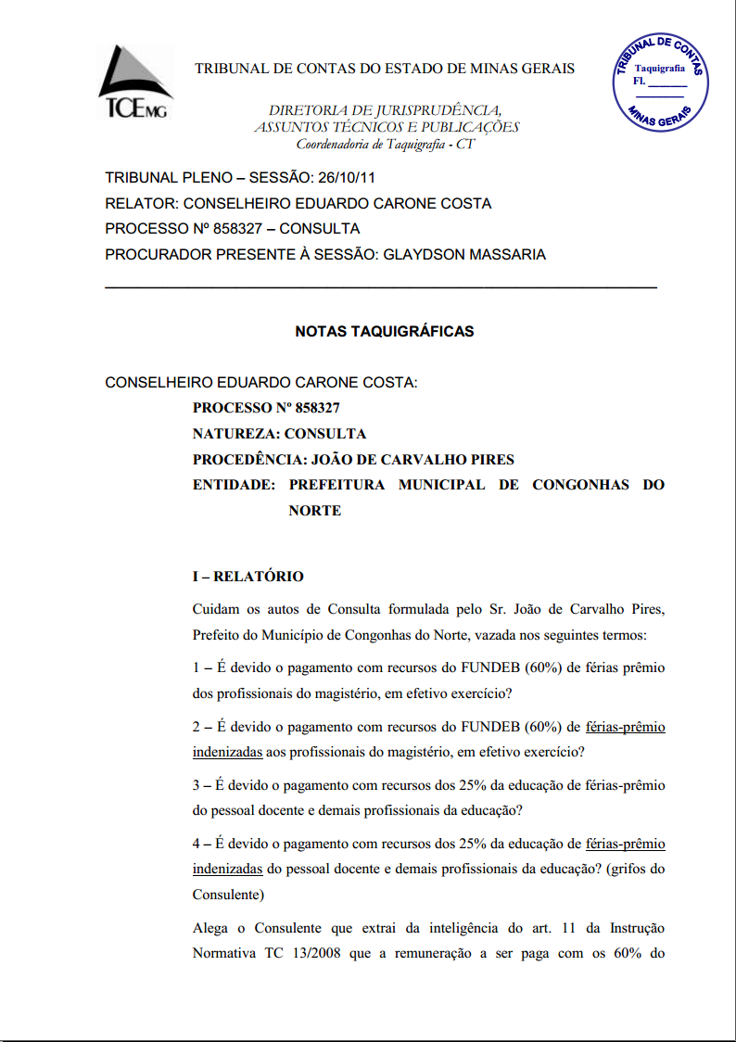
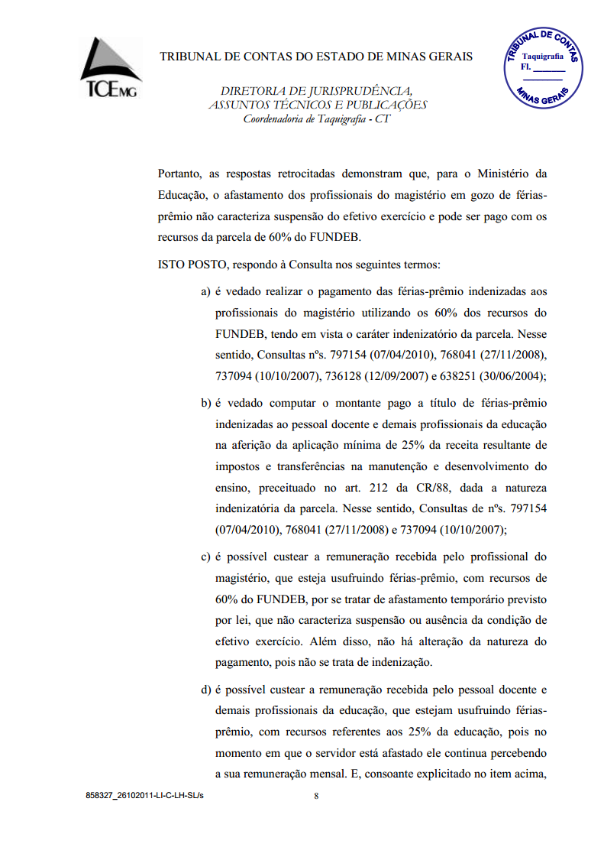
FUNDEB: “Remuneração”
Contraprestação do serviço prestado
Acréscimo patrimonial;
Vencimento, função gratificada, férias, horas extras etc.
6
Encargos sobre a folha
5
IRPF, contribuição social, FGTS;
Consulta n. 1114420*.
Verbas indenizatórias
4
Recomposição patrimonial de um desfalque ocasionado pelo serviço;
Auxílio-alimentação, saúde, férias-prêmio indenizadas etc;
Consultas n. 1104913*, 1015780, 858327, 797154;
Posição divergente do Manual do Fundeb.
3
2
Abono e o Rateio das Sobras
1

Slide 19
FUNDEB: “Abono” e o Rateio das Sobras dos Recursos
Lei n. 14.113/2020, art. 26, §2º, inciso I:
(...) para atingir o mínimo de 70% dos recursos (...) destinados ao pagamento
(...) da remuneração dos profissionais da educação básica em efetivo exercício,
poderão ser aplicados para reajuste salarial sob a forma de bonificação,
abono, aumento de salário, atualização ou correção salarial.
6
5
65%
Remuneração
Abono
4
Previsão do abono em lei que anteceda o pagamento;
Disposição sobre os critérios específicos de pagamento;
Compatibilidade com o PPAG, LDO e LOA;
Pagamento em caráter excepcional e transitório, desvinculado do salário ou remuneração;
Desconsiderar a parcela diferida.
70%
3
Consultas n. 1112613*, 1102368*, 1104913*, 742476, 751530;
Posicionamento divergente do Perguntas e Respostas.
2
1

Slide 20
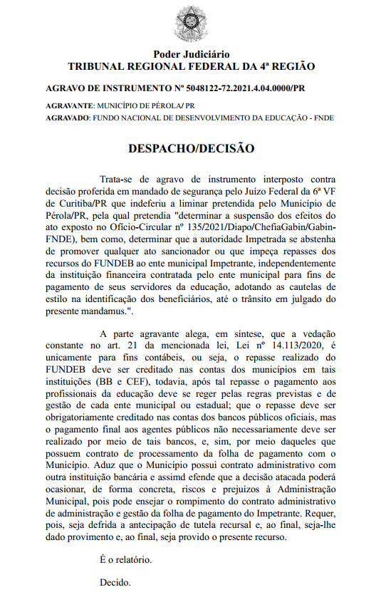
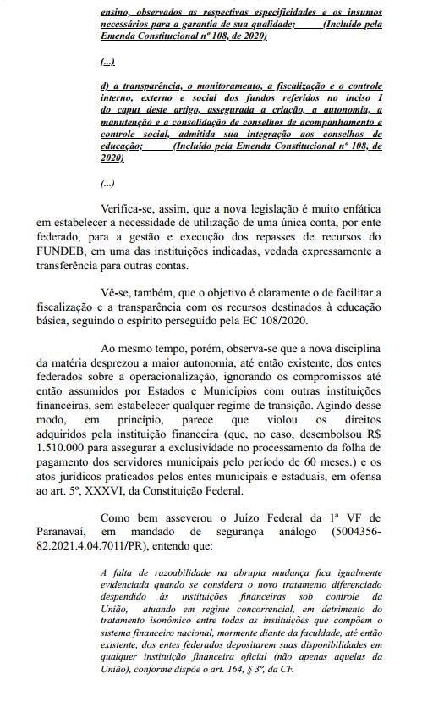
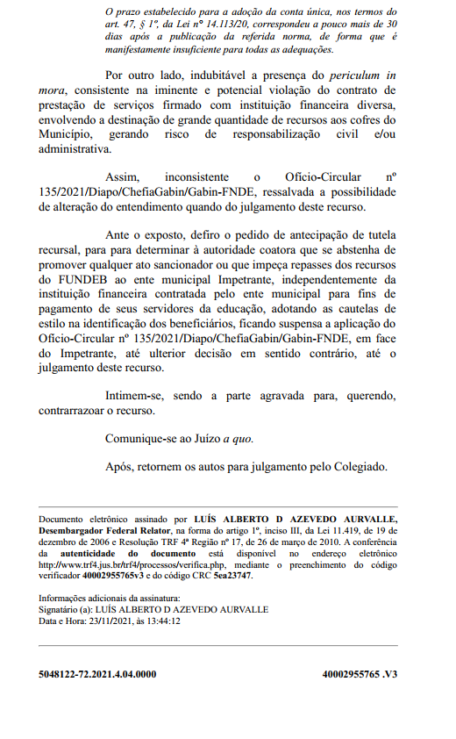
FUNDEB: Principais Vedações
Lei n. 14.113/2020, art. 29:
É vedada a utilização dos recursos (...): financiamento das despesas não
consideradas de MDEB; pagamento de aposentadorias e de pensões (...);
garantia ou contrapartida de operações de crédito (...) que não se destinem ao
financiamento de projetos, de ações ou de programas considerados ação
de MDEB.
6
5
Lei n. 14.113/2020, arts. 20 e 21:
4
Os recursos (...) serão repassados automaticamente para contas únicas e
específicas (...), vinculadas ao respectivo Fundo, instituídas para esse fim, e
serão nelas executados, vedada a transferência para outras contas, sendo
mantidas na Caixa Econômica Federal ou ao Banco do Brasil S.A.
3
Lei n. 14.276/2021, Art. 21, §9º.
2
Entendimento da PFGN e do FNDE;
Consultas n. 1107633, 1104846*, 1110021*;
Decisão interpartes do TRF-4ª Região.
1

Slide 21

Obrigada!
6
5
Ana Carolina Marques
4
João Henrique Medeiros
3
2
https://github.com/TCEMG-CFAMGBH/Encontro_Tecnico_Leopoldina_2022
1

